Slide 1
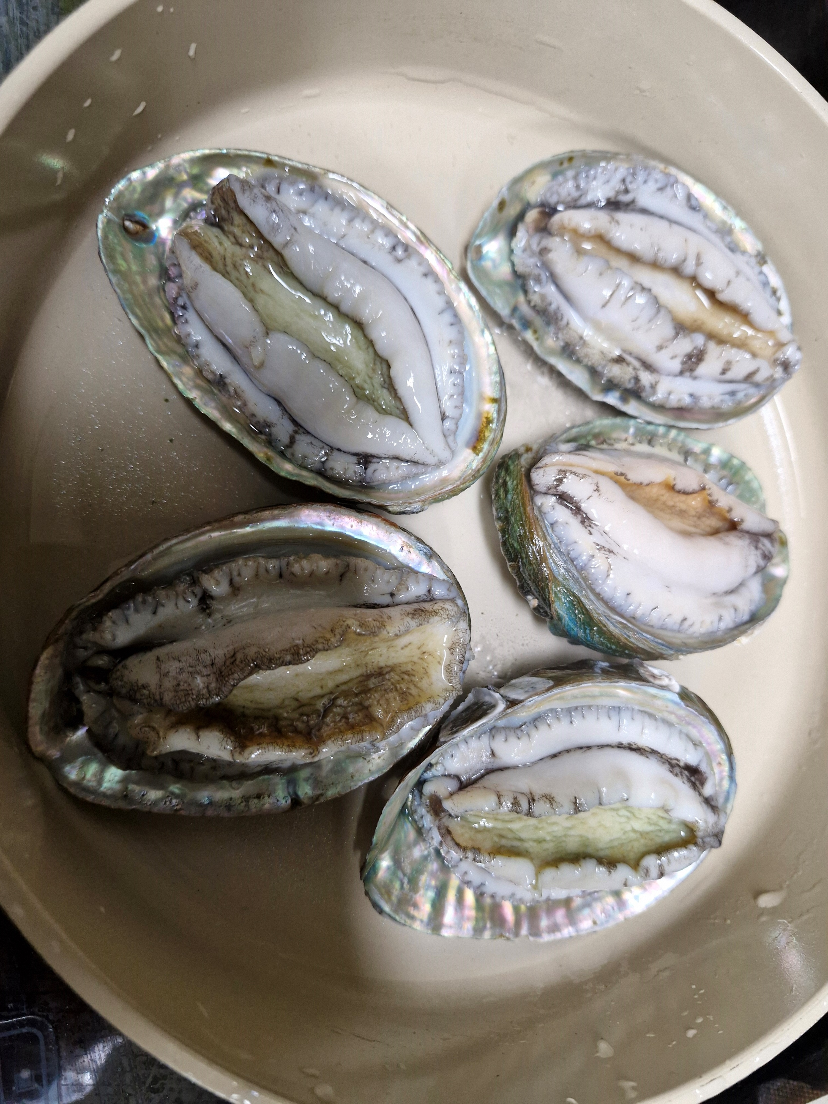
전복 손질
전복이 잠기지 않을 정도 물을 붓고 끓기 시작하면 10초 정도 올려놓은 후 꺼낸다.
얇은 쪽에 수저를 넣어 분리, 이빨, 식도, 모래주머지 제거, 내장을 따로 분리한다.

Slide 2
전복과 편마늘 볶음
전복 5마리, 통마늘 12개(60g), 물1/4컵, 진간장 2Ts, 식용유 1+ ½,참기름 1 + ½, 황설탕 2/3Ts ( 설탕과 간장 식용유는 1:1:1, 물은 3배)
손질된 전복을 5-6등분, 마늘은 2등분한다.
프라이팬에 식용유를 두른 후 강불에 예열한 후, 약불로 줄인 후 마늘을 넣고 타지 않게 볶는다.
황설탕, 진간장, 물을 넣고 수분이 날아갈때까지 졸인다.
참기름을 두른 후 불을 끄고 섞는다.

